Slide 1
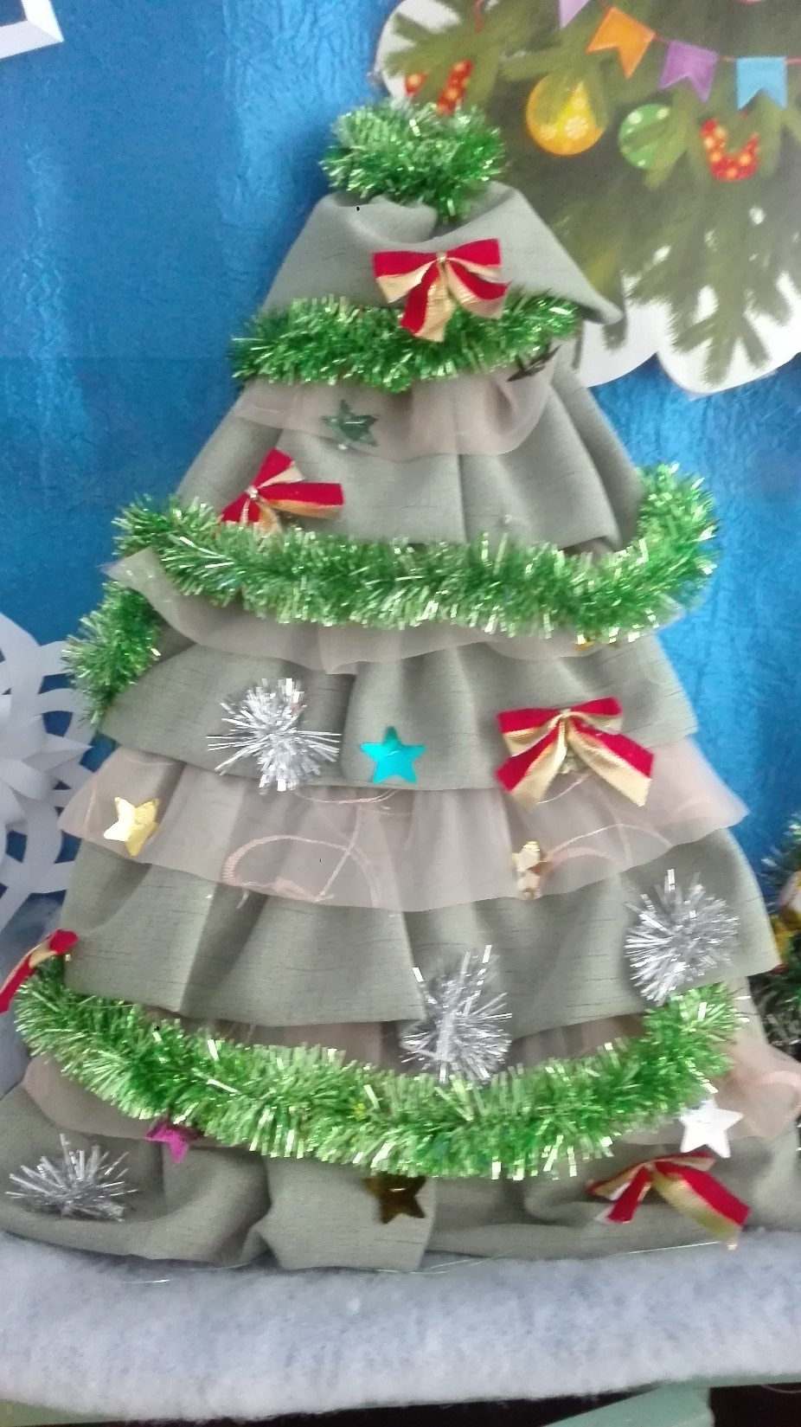
Елочки руками родителей: из ткани

Slide 2
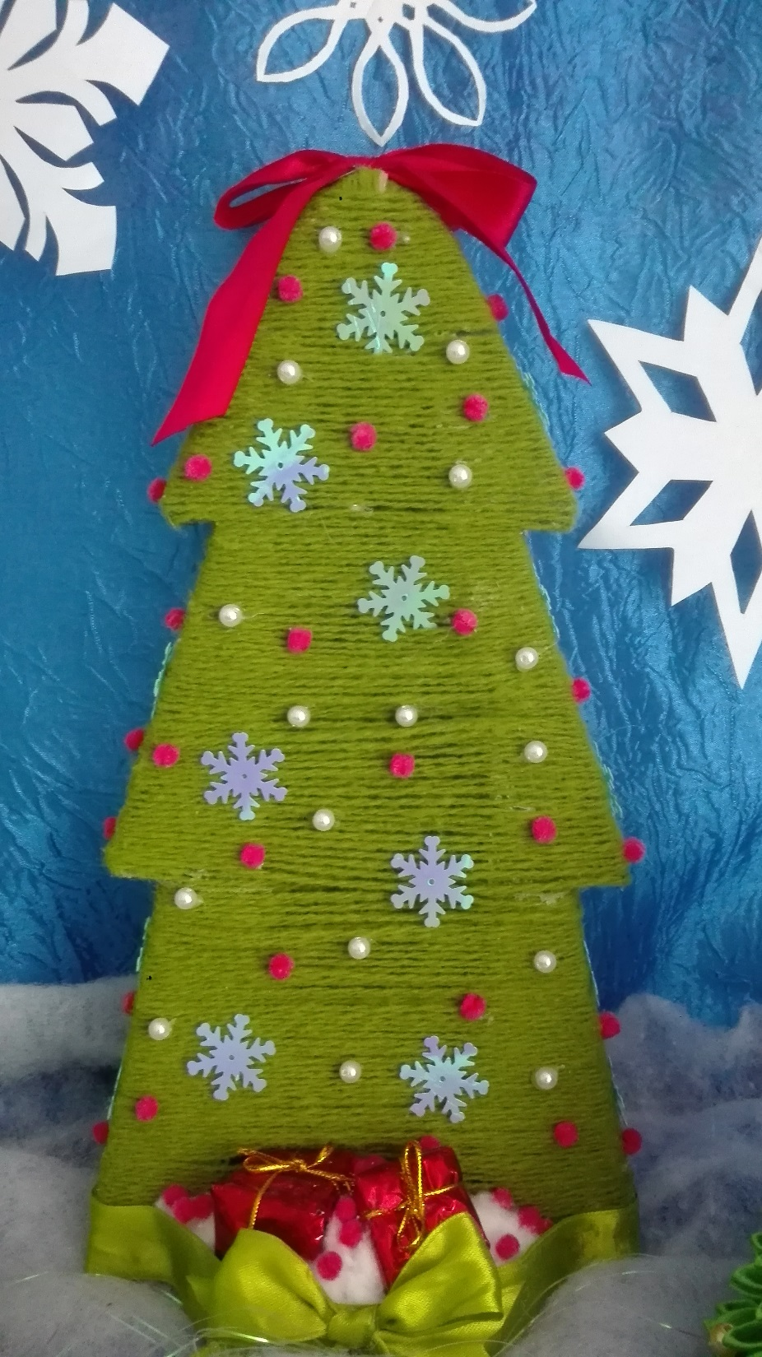
из шерстяных ниток из ватных дисков

Slide 3
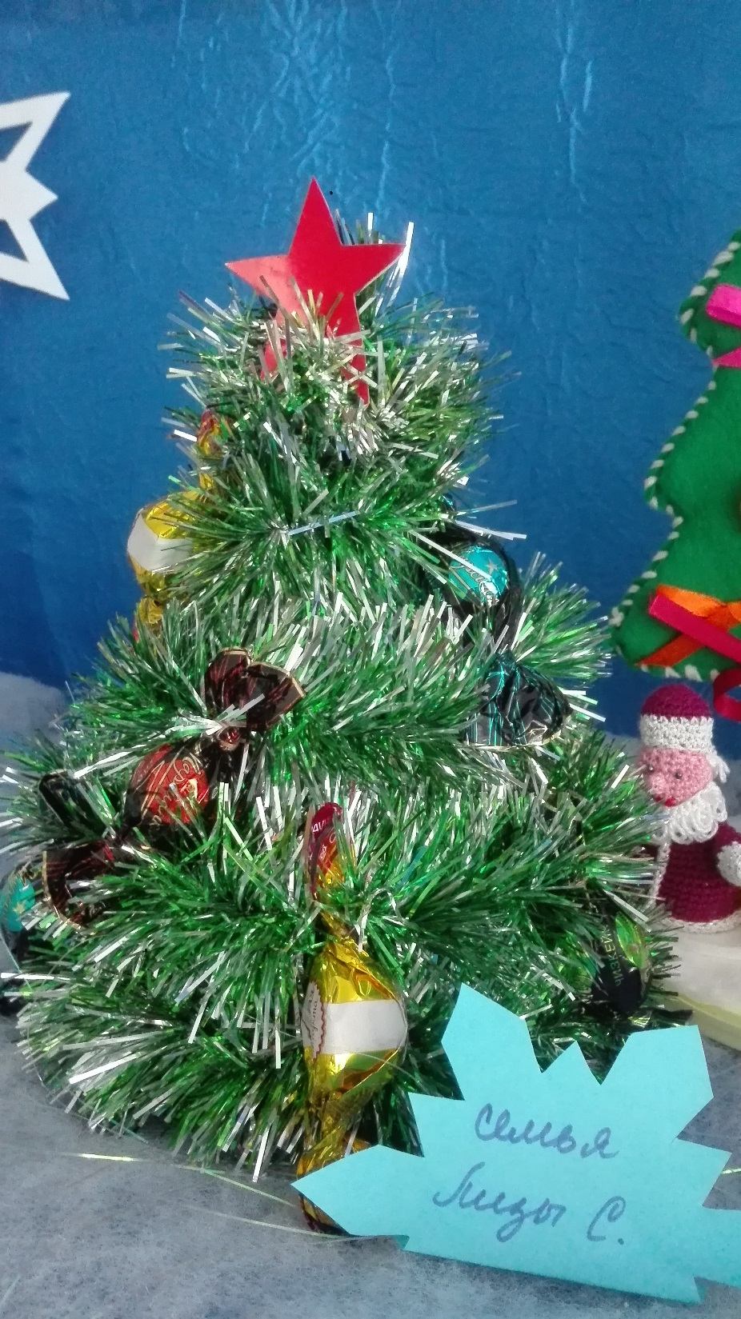
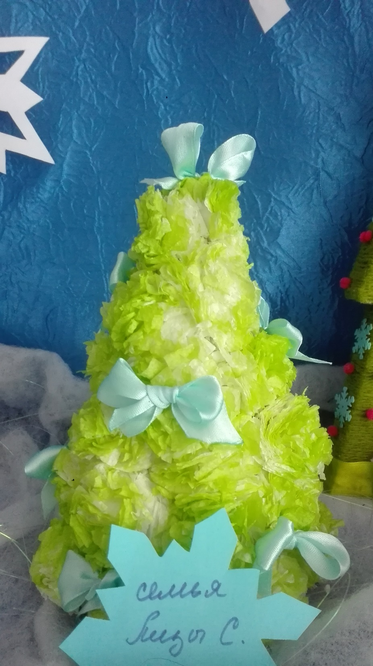
из мишуры из бумажных салфеток

Slide 4
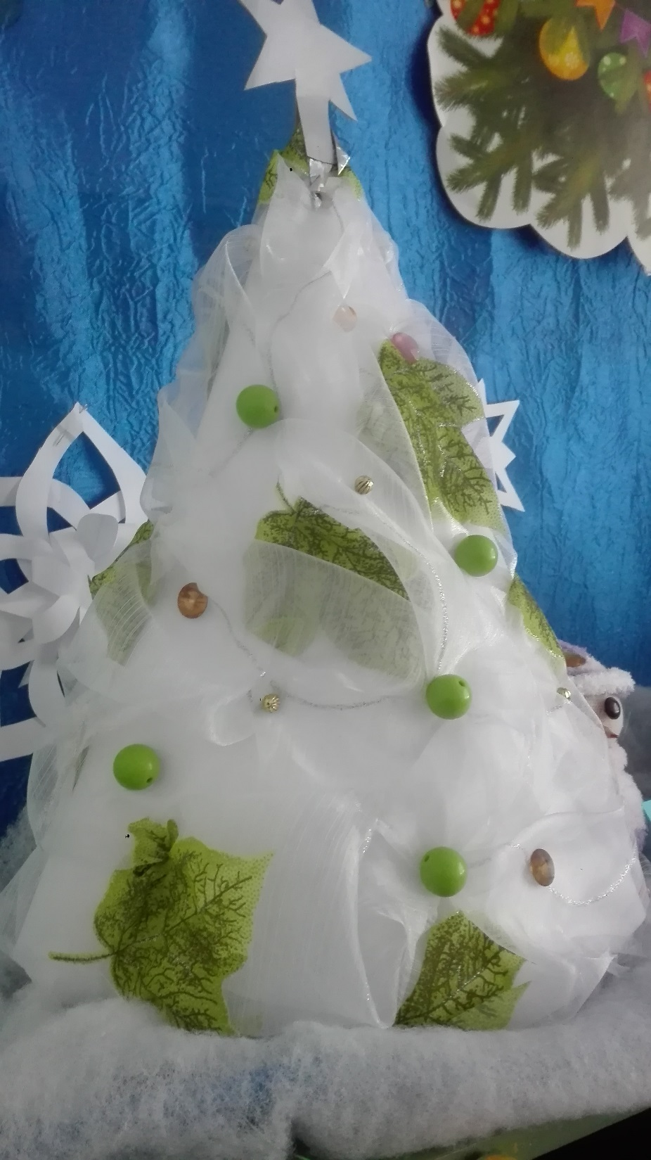
из капрона из атласа.

Slide 5
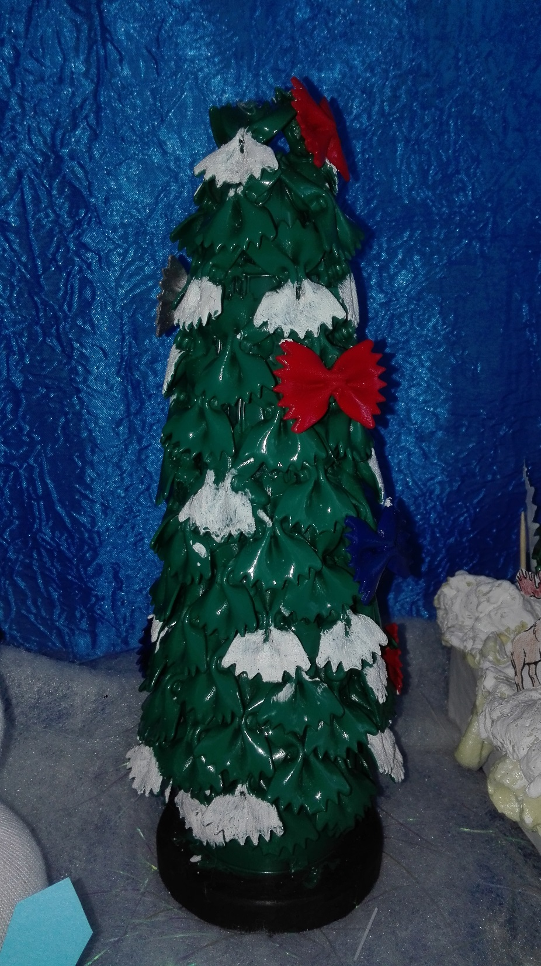
из фетра из макарон

